Slide 1
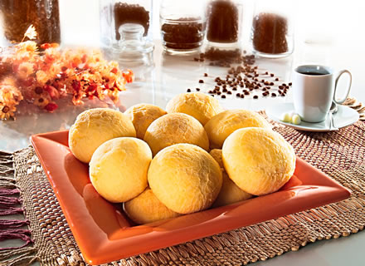
RECEITA DO PÃO DE QUEIJO
1 kg de polvilho azedo;
3 xícaras de leite;
3 xícaras de farinha de milho;
3 ovos;
1 xícara de óleo;
2 colheres de sopa de sal;
Queijo a vontade no mínimo de 800 grs ralado grosso. Qualquer tipo de queijo. Pode misturar tipos de queijo também.
Modo de fazer:
Bata no liquidificador o leite, a farinha de milho, os ovos, o óleo e o sal.
Despeje na bacia onde está o polvilho e o queijo ralado. Pode ir acrescentando leite até ficar bem melequento agarrando na mão.
Unte com óleo as mãos para fazer as bolinhas.
Coloque no forno bem quente.
Quando ficar pronto faça um café bem gostoso e me chame.

